Slide 1
windbgでやる
.NETデバッグ入門
Lv １くまー
中 博俊
Notes:
シンボルパスを設定しておく
_NT_SYMBOL_PATH
http://msdl.microsoft.com/download/symbols
SRV*[symbolを入れるローカルフォルダ]*http://msdl.microsoft.com/download/symbols
SRV*c:\debugsymbols*http://msdl.microsoft.com/download/symbols;c:\windows\symbols
EXEパスモ設定しておく
_NT_EXECUTABLE_IMAGE_PATH
C:\WINDOWS
SOSのロード
.load C:\WINDOWS\microsoft.net\Framework64\v2.0.50727\sos.dll
.load c:\windows\Microsoft.NET\Framework\v2.0.50727\SOS.dll
x86ならこれでOK
.loadby sos mscorwks
プロセスにアタッチするだけならこれでOK
http://msdn.microsoft.com/ja-jp/library/bb190764.aspx
現在のヒープの様子を確認する
!dumpheap -stat
55385edc 1588 393824 System.Windows.Controls.Label
メソッドテーブルアドレス 個数 サイズ クラス
!dumpheap -mt メソッドテーブルのアドレス
Address MT Size
039c7228 05488200 68
オブジェクトのアドレス メソッドテーブルアドレス
!dumpobj オブジェクトのアドレス
MT Field Offset Type VT Attr Value Name
58782d0c 4000720 4 ...em.Data.DataTable 0 instance 039b4c18 _table
587856b8 4000721 8 ...aColumnCollection 0 instance 039b4dec _columns
619c2c4c 4000722 18 System.Int32 1 instance 0 oldRecord
619c2c4c 4000723 1c System.Int32 1 instance 0 newRecord
参照をチェックする
!gcroot オブジェクトのアドレス
.cordll -ve -u -l
lmv m mscorwks
.exepath+ C:\WINDOWS\Microsoft.NET\Framework\v2.0.50727\
sxe ld:mscorwks.dll
各種コマンドのヘルプ
http://msdn.microsoft.com/ja-jp/library/bb190764.aspx
.load c:\windows\Microsoft.NET\Framework\v2.0.50727\SOS.dll
!dumpheap -type System.String
!dumpobj オブジェクトのアドレス

Slide 2
デバッガって使ってますか？
Visual Studio …...
もちろんWindbgですよね。

Slide 3
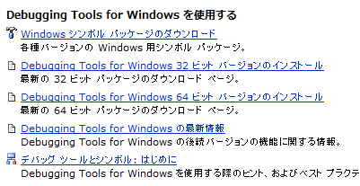
環境を用意しましょう
http://www.microsoft.com/japan/whdc/DevTools/Debugging/default.mspx

Slide 4
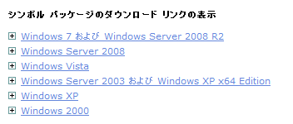
環境を用意しましょう

Slide 5
環境を用意しましょう
64ビットアプリケーションは64ビットを、32ビットアプリケーションは32ビットを
基本的には両方の環境をダウンロードする

Slide 6
環境を用意しましょう
環境変数の設定
  http://msdl.microsoft.com/download/symbols
_NT_SYMBOL_PATH
  SRV*[symbolを入れるローカルフォルダ]*http://msdl.microsoft.com/download/symbols
  SRV*c:\debugsymbols*http://msdl.microsoft.com/download/symbols;c:\windows\symbols
_NT_EXECUTABLE_IMAGE_PATH
  C:\WINDOWS

Slide 7
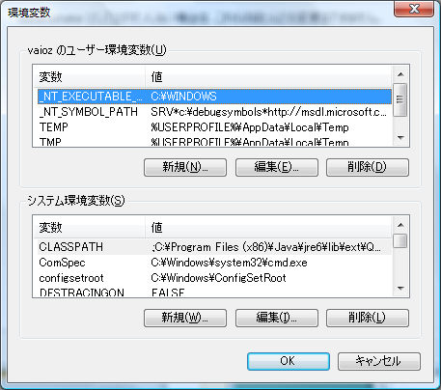
環境を用意しましょう

Slide 8
Visual Studio に影響しない方法
set _NT_SYMBOL_PATH ="SRV*c:\symbols*http://msdl.microsoft.com/download/symbols;c:\windows\symbols"
set _NT_EXECUTABLE_IMAGE_PATH=C:\WINDOWS
cd C:\Program Files (x86)\Debugging Tools for Windows (x86)\
"C:\Program Files (x86)\Debugging Tools for Windows (x86)\windbg.exe"

Slide 9
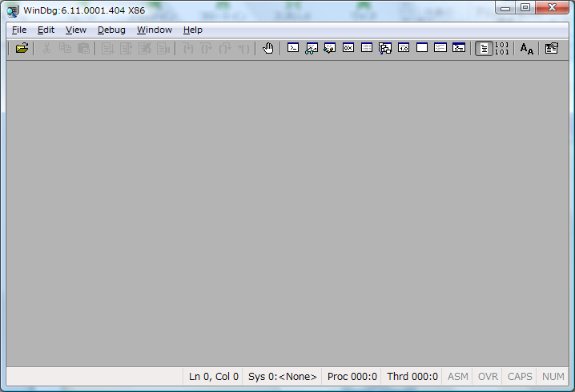
まずはwindbgを起動してみよう
Notes:
OpenExecutableなどをしてみる（自作APP）
Ｘ86でビルドすること

Slide 10
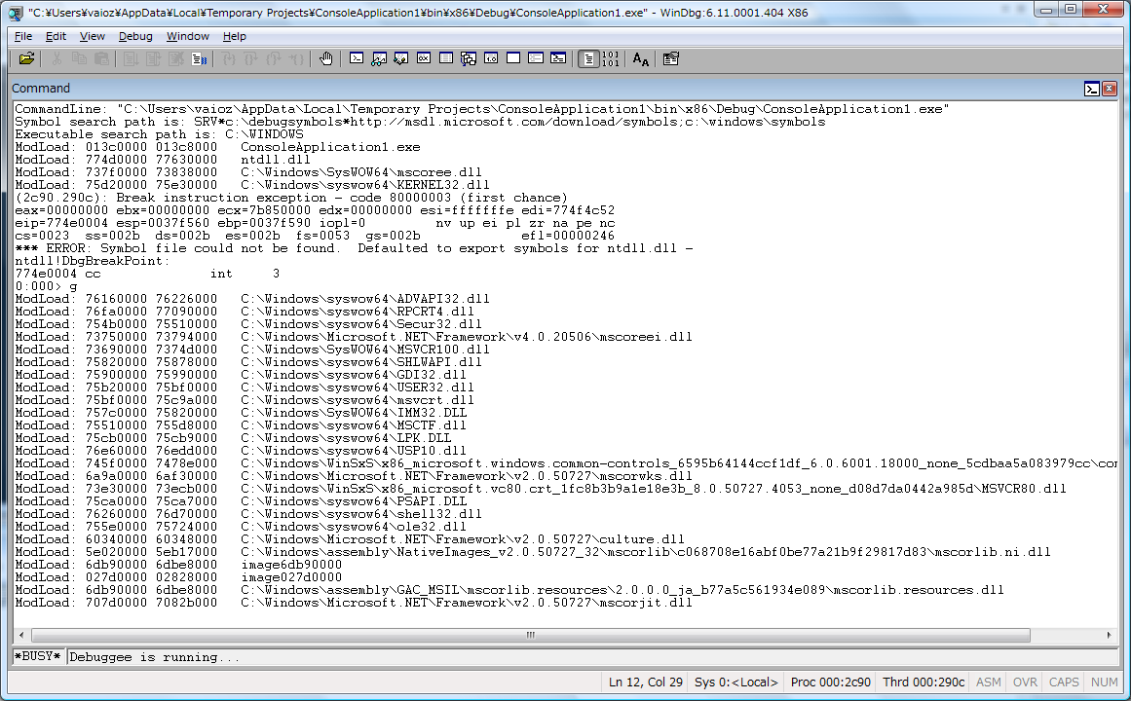
Notes:
G

Slide 11
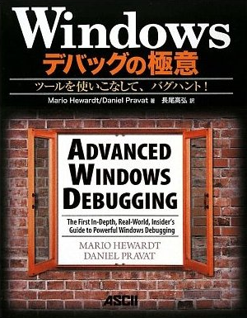
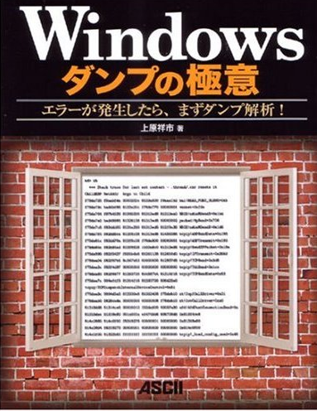
Unmanagedなことは

Slide 12
今回は
マネージドアプリケーション
だけが対象です。

Slide 13
SOSのロード
  .load C:\WINDOWS\microsoft.net\Framework64\v2.0.50727\sos.dll
  .load c:\windows\Microsoft.NET\Framework\v2.0.50727\SOS.dll
.NET1.1アプリケーションの場合には以下
  .loadby sos mscorwks

Slide 14
ヒープを見てみましょう
!dumpheap -stat
MT Count TotalSize Class Name
5e2650e4 335 14740 System.Int16[]
5e2641d0 1733 87132 System.Object[]
5e290a00 717 168600 System.String
5e293470 70 177180 System.Byte[]
MT=MethodTable
Count=インスタンス数
TotalSize=利用バイト
Class Name=クラス

Slide 15
0:006> !dumpheap -stat
total 9000 objects
Statistics:
MT Count TotalSize Class Name
6cdfbfd0 1 12 System.Drawing.GraphicsUnit
6a2a6438 1 12 System.Collections.Generic.ObjectEqualityComparer`1[[System.IntPtr, mscorlib]]
6a2a6198 1 12 System.Collections.Generic.GenericEqualityComparer`1[[System.Int16, mscorlib]]
6a2a190c 1 12 System.Collections.Generic.GenericEqualityComparer`1[[System.String, mscorlib]]
6a2a0bbc 1 12 System.Security.Permissions.ReflectionPermission
6a29f8c4 1 12 System.Resources.FastResourceComparer
6a29eadc 1 12 System.Boolean
6a29e5c8 1 12 System.DefaultBinder
MethodTable
存在数
使用メモリ
クラス名

Slide 16
!dumpheap -type TestObj
Address MT Size
02747fb4 00146c3c 20
total 1 objects
インスタンスアドレス
MethodTable
使用メモリ

Slide 17
オブジェクトをのぞいてみよう
0:005> !DumpObj 2747fb4
Name: WindowsFormsApplication1.TestObj
MethodTable: 00146c3c
EEClass: 00540c60
Size: 20(0x14) bytes
(C:\Users\naka9\Documents\Visual Studio 2008\Projects\WindowsFormsApplication1\WindowsFormsApplication1\bin\x86\Debug\WindowsFormsApplication1.exe)
Fields:
MT Field Offset Type VT Attr Value Name
6a2988c0 4000006 4 System.String 0 instance 00000000 a
6a29ab0c 4000007 c System.Int32 1 instance 0 b
6a29aa5c 4000008 8 System.Int32[] 0 instance 02747fc8 c

Slide 18
メモリのダンプで中身をみる
dd 2747fb4+c l1
0:005> dd 2747fb4+4 l1
02747fb8 00000000
0:005> dd 2747fb4+8 l1
02747fbc 02747fc8
0:005> dd 2747fb4+c l1
02747fc0 00000000
DumpDWORD
ベースアドレス
オフセット
Length
Int[]
だからメモリの番地が入っている

Slide 19
配列をダンプする
0:005> !do 02747fc8
Name: System.Int32[]
MethodTable: 6a29aa5c
EEClass: 6a05b4d4
Size: 20(0x14) bytes
Array: Rank 1, Number of elements 2, Type Int32
Element Type: System.Int32
-------------------
0:005> !da 02747fc8
Name: System.Int32[]
MethodTable: 6a29aa5c
EEClass: 6a05b4d4
Size: 20(0x14) bytes
Array: Rank 1, Number of elements 2, Type Int32
Element Methodtable: 6a29ab0c
[0] 02747fd0
[1] 02747fd4
配列の基本情報
!da
!dumparray

Slide 20
被参照をチェックする
0:005> !gcroot 258a808
Note: Roots found on stacks may be false positives. Run "!help gcroot" for
more info.
Scan Thread 0 OSTHread 2918
ESP:16ed38:Root:02552208(System.Windows.Forms.Application+ThreadContext)->
025517a0(WindowsFormsApplication1.Form1)->
025518f0(System.Collections.Generic.List`1[[WindowsFormsApplication1.TestObj, WindowsFormsApplication1]])->
0258a830(System.Object[])->
0258a808(WindowsFormsApplication1.TestObj)
Scan Thread 2 OSTHread e98

Slide 21
例外のデバッグ
Debug -> Event Filters
CLR exception – enabled – handled
に設定する
  sxe clr
Gで実行する
例外が起きるアクションをする

Slide 22
(2900.288c): CLR exception - code e0434f4d (first chance)
First chance exceptions are reported before any exception handling.
This exception may be expected and handled.
eax=0032e9dc ebx=e0434f4d ecx=00000001 edx=00000000 esi=0032ea64 edi=006479a0
eip=7583b727 esp=0032e9dc ebp=0032ea2c iopl=0 nv up ei pl nz na po nc
cs=0023 ss=002b ds=002b es=002b fs=0053 gs=002b efl=00000202
*** ERROR: Symbol file could not be found. Defaulted to export symbols for C:\Windows\syswow64\KERNELBASE.dll -
KERNELBASE!RaiseException+0x58:
7583b727 c9 leave

Slide 23
スタック情報を確認する(メソッドコール)
0:000> !CLRStack
OS Thread Id: 0x288c (0)
ESP EIP
0032eab4 7583b727 [HelperMethodFrame: 0032eab4]
0032eb58 004204a9 WindowsFormsApplication1.Form1.button2_Click(System.Object, System.EventArgs)
0032eb90 686d4170 System.Windows.Forms.Control.OnClick(System.EventArgs)
0032eba8 686cf55a System.Windows.Forms.Button.OnClick(System.EventArgs)
0032ebb8 68c66f34 System.Windows.Forms.Button.OnMouseUp(System.Windows.Forms.MouseEventArgs)
0032ebd4 68c37723 System.Windows.Forms.Control.WmMouseUp(System.Windows.Forms.Message ByRef, System.Windows.Forms.MouseButtons, Int32)
0032ec60 68f69fb2 System.Windows.Forms.Control.WndProc(System.Windows.Forms.Message ByRef)
0032ec64 68f68781 [InlinedCallFrame: 0032ec64]
~~~~省略~~~~
0032f22c 6ab31b6c [GCFrame: 0032f22c]

Slide 24
スタック情報を確認する(スタックオブジェクト)
0:000> !DumpStackObjects
OS Thread Id: 0x288c (0)
ESP/REG Object Name
0032ea48 026e0b14 System.NotImplementedException
0032ea94 026e0b14 System.NotImplementedException
0032eaa4 026bf27c System.Windows.Forms.Button
0032eaa8 026bff2c System.EventHandler
0032eaac 026deb5c System.Windows.Forms.MouseEventArgs
0032ead8 026e0b14 System.NotImplementedException
0032eae0 026bff2c System.EventHandler
0032eae8 026deb5c System.Windows.Forms.MouseEventArgs
0032eb3c 026e0b14 System.NotImplementedException
0032eb58 026e0b14 System.NotImplementedException
0032eb5c 026bf27c System.Windows.Forms.Button
0032eb60 026a17a0 WindowsFormsApplication1.Form1
0032eb70 026bff2c System.EventHandler
0032eb74 026deb5c System.Windows.Forms.MouseEventArgs
0032eb78 026deb5c System.Windows.Forms.MouseEventArgs
0032eb7c 026bff2c System.EventHandler
0032eb80 026bf27c System.Windows.Forms.Button
0032eb8c 026deb5c System.Windows.Forms.MouseEventArgs
0032eb90 026bfecc System.ComponentModel.EventHandlerList
0032eb98 026bf27c System.Windows.Forms.Button
0032eb9c 026deb5c System.Windows.Forms.MouseEventArgs
0032eba8 026bf27c System.Windows.Forms.Button
0032ebac 026deb5c System.Windows.Forms.MouseEventArgs
0032ebd4 026bf27c System.Windows.Forms.Button
0032ebec 026deb0c System.Windows.Forms.MouseEventArgs
0032ec90 026bf27c System.Windows.Forms.Button
0032ecac 026bf34c System.Windows.Forms.Control+ControlNativeWindow
0032ecb8 026bf27c System.Windows.Forms.Button
0032ecec 026bf27c System.Windows.Forms.Button
0032ecf0 026bf34c System.Windows.Forms.Control+ControlNativeWindow
0032ed14 026bf34c System.Windows.Forms.Control+ControlNativeWindow
0032ed24 026bf34c System.Windows.Forms.Control+ControlNativeWindow
0032ee68 026a21dc System.Windows.Forms.Application+ThreadContext
0032eec0 026a21dc System.Windows.Forms.Application+ThreadContext
0032ef04 026c60b8 System.Windows.Forms.NativeMethods+MSG[]
0032ef08 026a21dc System.Windows.Forms.Application+ThreadContext
0032ef10 026c5764 System.Windows.Forms.Application+ComponentManager
0032ef58 026c0df8 System.Windows.Forms.ApplicationContext
0032ef60 026c0df8 System.Windows.Forms.ApplicationContext

Slide 25
http://www.shoeisha.com/mag/windev/pdf/870507/windev0507_178_Debug.pdf
例外の調べ方
http://keicode.com/note/debug_exception_test1.php
SOSの日本語ヘルプ
http://msdn.microsoft.com/ja-jp/library/bb190764.aspx

Slide 26
Mini dumpファイルの解析のための方法
http://voneinem-windbg.blogspot.com/2007/10/failed-to-load-data-access-dll.html

